Slide 1
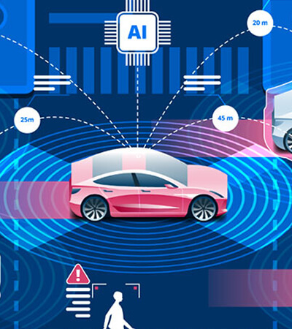

מכוניות אוטונומיות
איליה פרדלין, אריאל מרבר

Slide 2
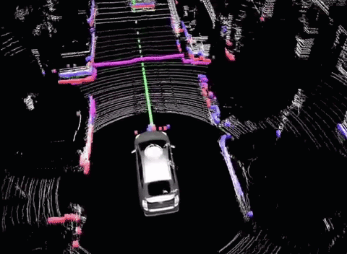
מהו רכב אוטונומי?
רכב או רובוט , המסוגל ״ לחוש״ את הסביבה ולנוע עצמאית בהתאם לתנאי הסביבה בעזרת מעט אם בכלל עזרה חיצונית אנושית.
לרוב מורכב מחיישנים רבים הנותנים לו פרספקטיבה לגבי הסביבה (יפורטו בהמשך)
מעבד פנימי מקבל את כל המידע הנ״ל ויחד עם שילוב מידע חיצוני (ענן למשל) ואלגוריתמים שונים מרכיב דפוס פעולה של ניווט וקבלת החלטות.

Slide 3
חמשת השלבים של נהיגה אוטונומית לפי ארגון הרכב הבינלאומי
שלב 0 - בלי אוטומציה
הנהג בשליטה עצמאית לחלוטין
שלב 2 - אוטומציה חלקית
השלב השולט כיום ביצרי הרכב האוטונומיים.
מטלות כגון סיבוב ההגה, בלימה וגז עוברות לרכב.
עדיין מחייב ערנות נהג מוחלטת.
שלב 3 – אוטומציה מותנית
כאן סנסורים מתקדמים משתלטים על הנסיעה ולוקחים אחריות על מקרים קריטיים שונים כגון בלימה.
עדיין יש לתת תשומת לב לכל תרחיש חירום.
שלב 1- עזרת נהג
עזרה מינימלית לנהג, כגון עזרה בבלימת הרכב
שלב 4 – אוטומציה גבוהה
בשלב זה הרכב יכול להתנהג בצורה אוטונומית לחלוטין, אך לא בהכרח בכל תנאי הסביבה.
שלב 5 – אוטומציה מלאה
בדומה לשלב 4, עם הורדת תנאי הסביבה, אוטומציה מלאה בכלל התנאים השונים
שלב נוכחי
“No automation”
“hands on”
“hands off”
“eyes off”
“mind off”
“steering wheel optional”

Slide 4
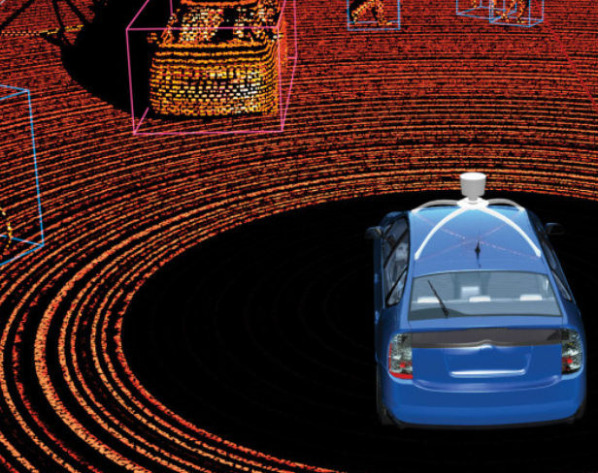
טכנולוגיות בשימוש ברכבים אוטונומים:

Slide 5
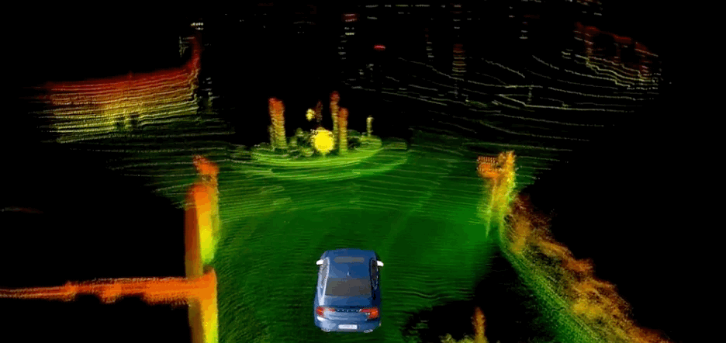
Lidar , LIGHT DETECTION AND RANGING
מתאר טכנולוגיה שממפה את הסביבה הקרובה באמצעות אור אנפרא אדום
- Time of Flight LiDAR (TOF)
הסוג הנפוץ יותר, ממפה את הסביבה על ידי פולסים של פוטונים שמוחזרים חזרה על ידי האובייקטים.
Frequency-modulated continuous-wave (FMCW)
משדר קרן עקבית במקום פולסים, בעל זווית מיפוי קטנה יותר ולרוב נדרשים מספר חיישנים כאלה למיפוי כולל של 360 מעלות.

Slide 6
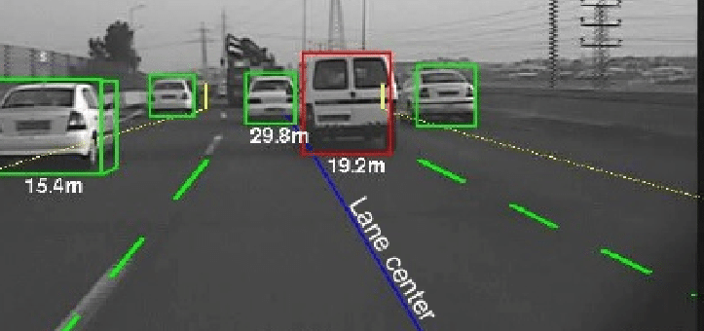
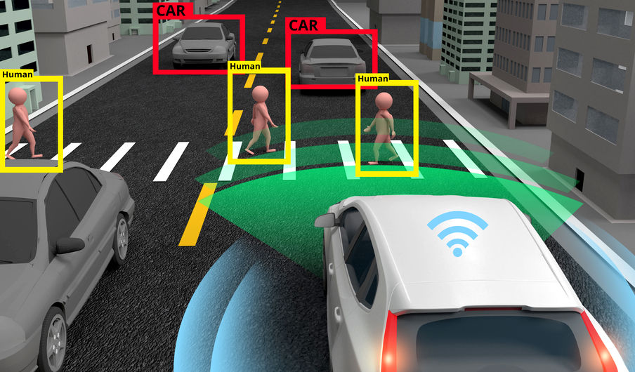
מצלמה
לרב מגיע בקורולציה עם lidar.
לעיתים, כמו במקרה של טסלה, המצלמות מהוות את האמצעי היחיד למיפויי הסביבה הקרובה

Slide 7
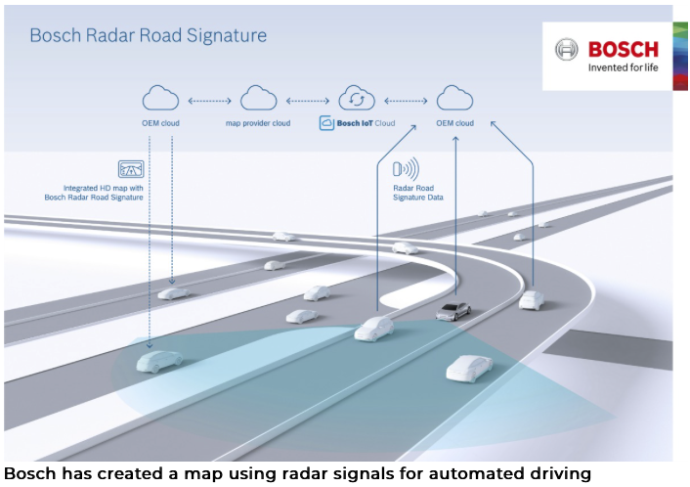
RADAr
עובד באותו עיקרון כמו ה lidar אך במקום עם קרני אור עובד עם גלי רדיו.
פחות מדוייק אך מאפשר למפות מרחקים ארוכים יותר ובתנאי מזג האוויר נוקשים יותר.

Slide 8
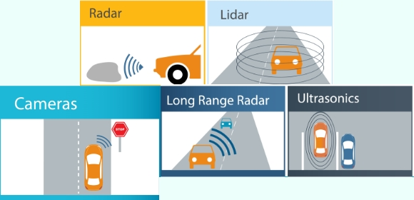
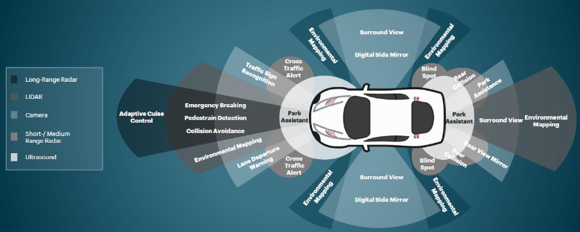
מה יותר טוב?
דיוק
מרחק
כוח חישוב
עלות
יכולות קבלת מידע

Slide 9
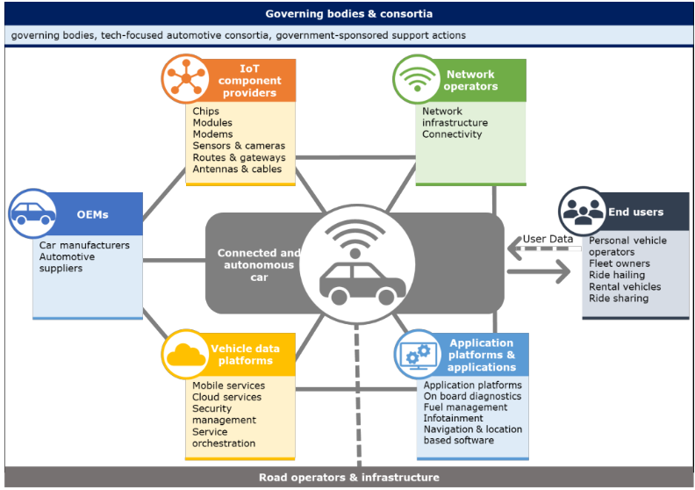
רכבים אוטונומיים ו iot

Slide 10
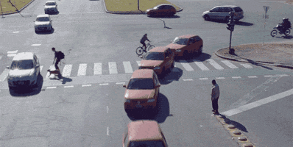
קישוריות

Slide 11
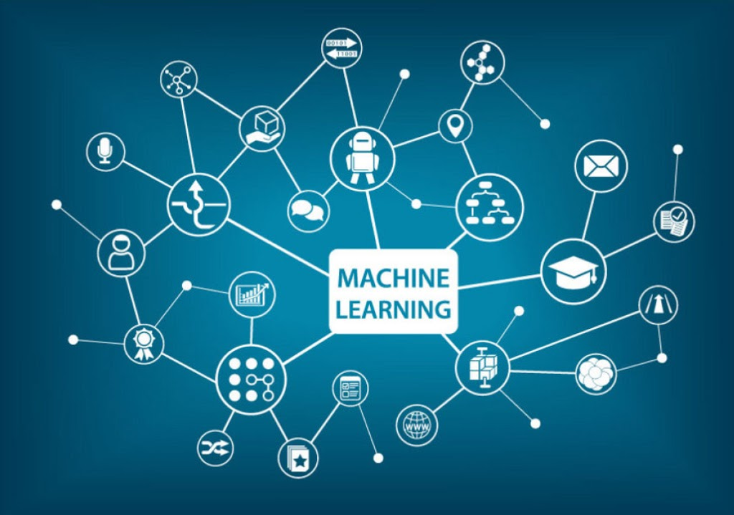
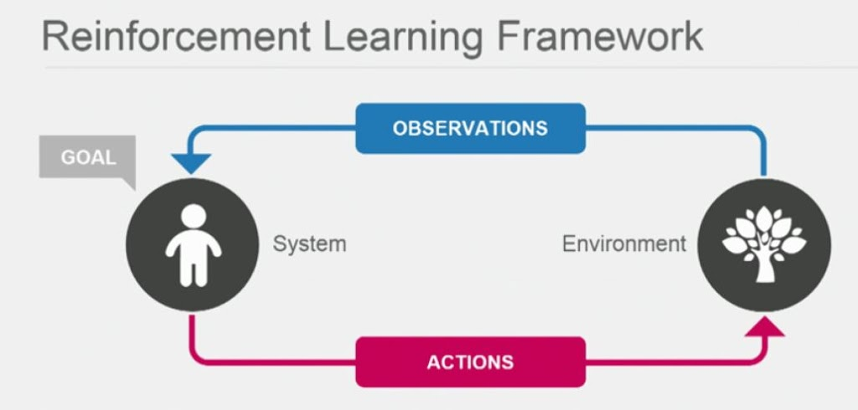
מאחורי הקלעים:
המטרה העיקרית של האלגוריתמים הוא מיפוי עקבי ומתמשך של הסביבה וחיזוי של שינויים אפשריים לסביבה הנ״ל.
דבר זה מושג על ידי תתי משימות:
Object detection
Object Identification or recognition Object classification
Object localization and prediction of movement

Slide 12

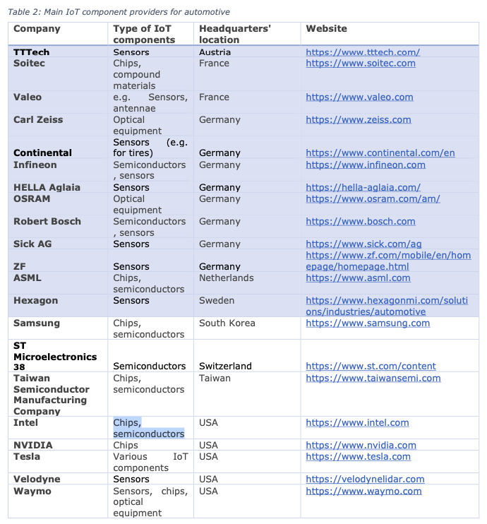



השפעת רכבים אוטונומים
מחקר מקיף שנעשה על ידי האיחוד האירופאי הציג ממצעים המעידים על השינויים הצפויים עקב גדילת שוק הרכבים האוטונומיים, בסקטורים שונים:
1. כלכלי –
- יצירת מקומות עבודה בסקטורים שונים ועידוד תעסוקה. (כיום מהווה כ 7 אחוז מה EU GDP)

Slide 13
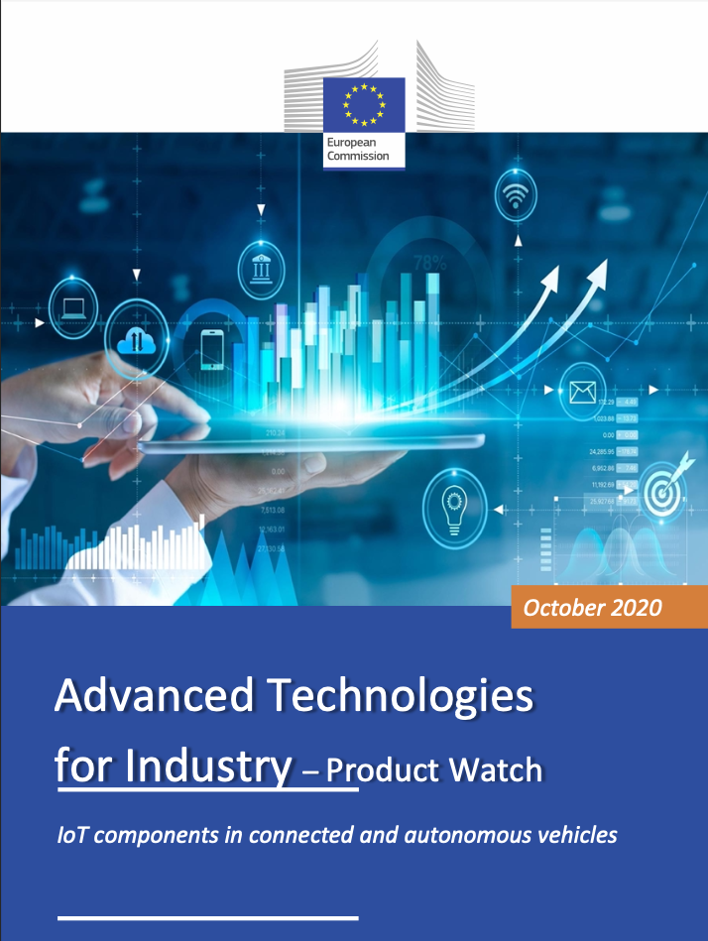
השפעת רכבים אוטונומים
מחקר מקיף שנעשה על ידי האיחוד האירופאי הציג ממצאים המעידים על השינויים הצפויים עקב גדילת שוק הרכבים האוטונומיים, בסקטורים שונים:
2. בטיחותי –
בערך 90 אחוז מ 40,000 הנהרגים השנתיים באיחוד האירופאי נגרמים עקב טעיות אנוש.
מנגנונים אוטונומיים שונים יאפשרו להפחית מספר זה:
Ecall, נהיגה מקושרת תיקח בחשבון פעולות של אחרים, מערכות חכמות למניעת החלקה, מערכות עזר אחרות (כגון driving assistance)

Slide 14
השפעת רכבים אוטונומים
מחקר מקיף שנעשה על ידי האיחוד האירופאי הציג ממצאים המעידים על השינויים הצפויים עקב גדילת שוק הרכבים האוטונומיים, בסקטורים שונים:
2. סביבתי –
- פקקים מופחתים עקב נהיגה מתוכננת יותר.
Pooling . אין צורך ברכבים פרטיים, מאפשר נסיעה חכמה יותר ממקום למקום עבור הכלי רכב. (למשל באיסוף אנשים מבוגרים ממקום למקום שאינם מסוגלים לנסוע בעצמם)

Slide 15
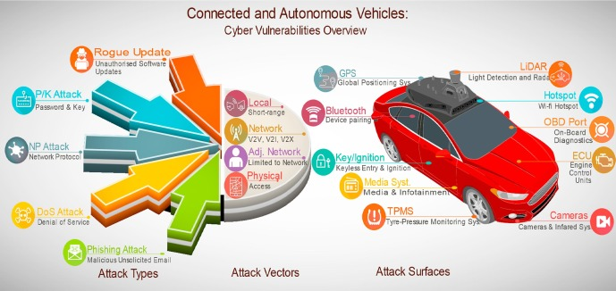
חסרונות נהיגה אוטונומית
כשל בחיישנים או בכלי עיבוד.
קשיים טכנולוגיים – קשה לחזות את כל האירועים האפשריים, לדבג באופן מושלם, כאשר כל טעות קטנה יכולה לגרום לתוצאות קשות.
התקפות סייבר –
ככל שיש יותר מערכות אפשרויות הפריצה גדלות (יותר דלתות אחוריות), ממשקי גישה שונים.
המערכת ״עדינה״ ורגישה לשינויים קטנים
כך ששינוי קטן בקליטת החיישנים יכול
לשנות את התנהגות הרכב לחלוטין.

Slide 16

שאלות?

